Slide 1

//GameLearning list<string> Time = new list<string>(); Time.Add(“Gustavo Fuzinelli”); Time.Add(“Paulo Belucci”); Time.Add(“Silvio da Col”);

Slide 2
//Objetivo Console.Write(“Viabilizar o ensino da programação através de um plataforma que visa facilitar a interação professor/aluno e auxiliar através da gamificação o processo de aprendizagem.”);

Slide 3
//A plataforma Console.Write(“Denominada GameLearning consiste em um ambiente interativo onde professores poderão criar exercícios para os alunos, como apoio ao material didático disponível.”);

Slide 4
//Engenharia Software
Levantamento Requisitos
Etnografia
Prototipagem
Braintorming
Metodologia
SCRUM
Trello

Slide 5

//Engenharia Software
PROTOTIPAÇÃO – Versão_1

Slide 6
//Engenharia Software
PROTOTIPAÇÃO – Versão_Final
Design Clean
Visual Retrô
Baseado em jogos anos 90
Pixelização

Slide 7
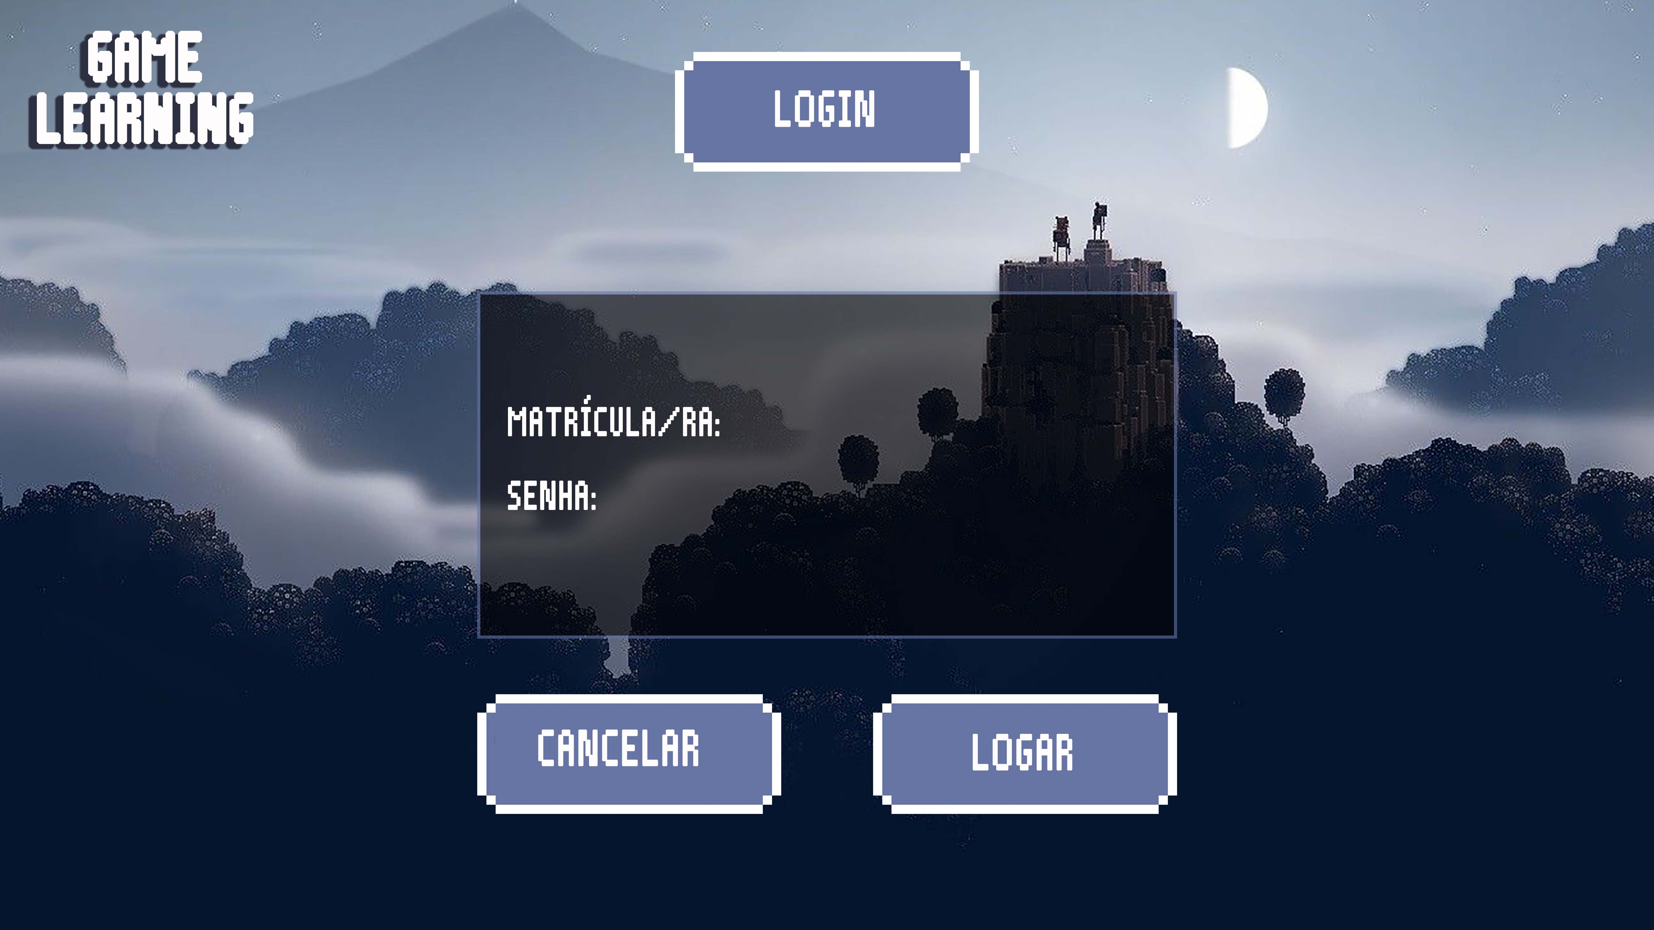
//Engenharia Software

Slide 8
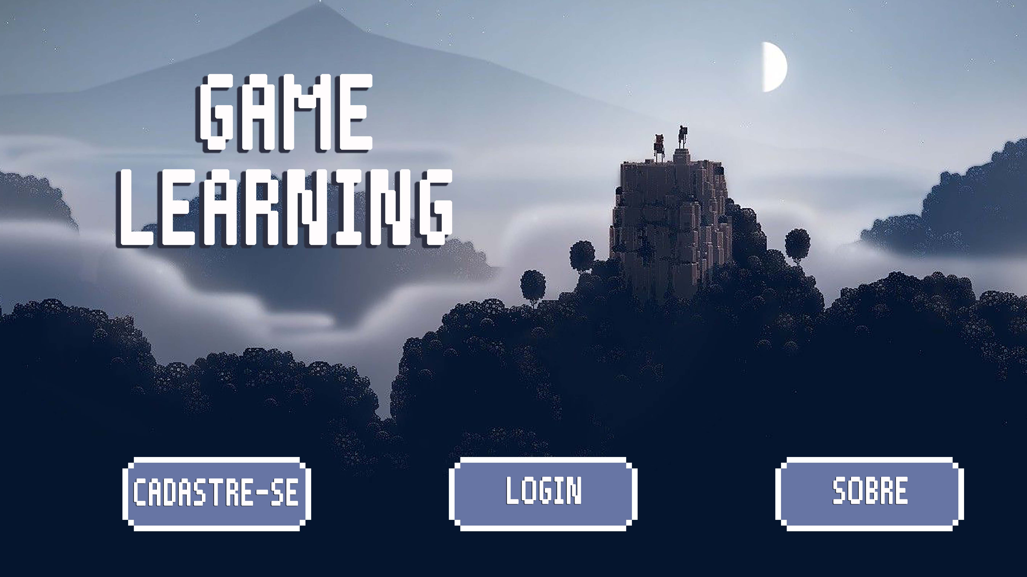
//Engenharia Software

Slide 9
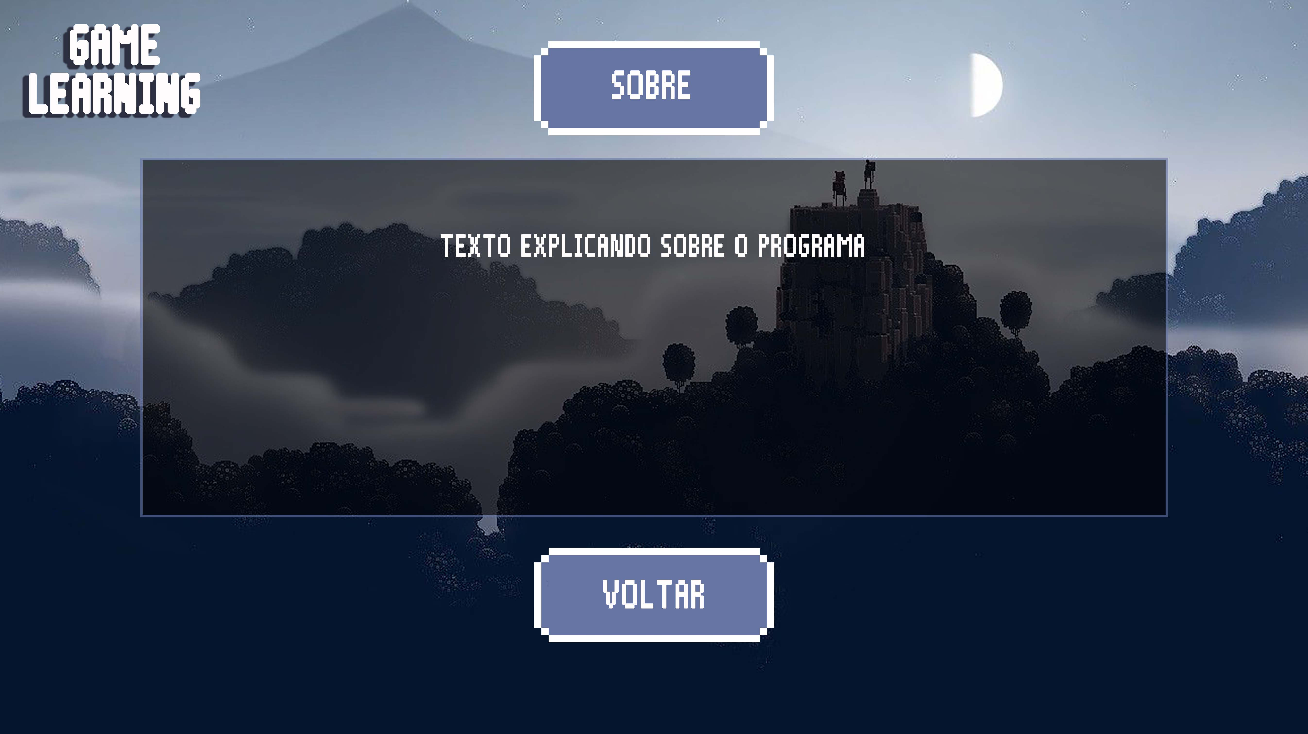
//Engenharia Software

Slide 10
//PROGRAMAÇÃO

